Slide 1
Как работать учителю английского языка в новом учебном году в соответствии с требованиями Примерной Основной Образовательной Программы Начального Общего Образования
Часть 1
Марианна Юрьевна Кауфман MA University of Essex
Соавтор УМК

Slide 2













Учебники

Slide 3
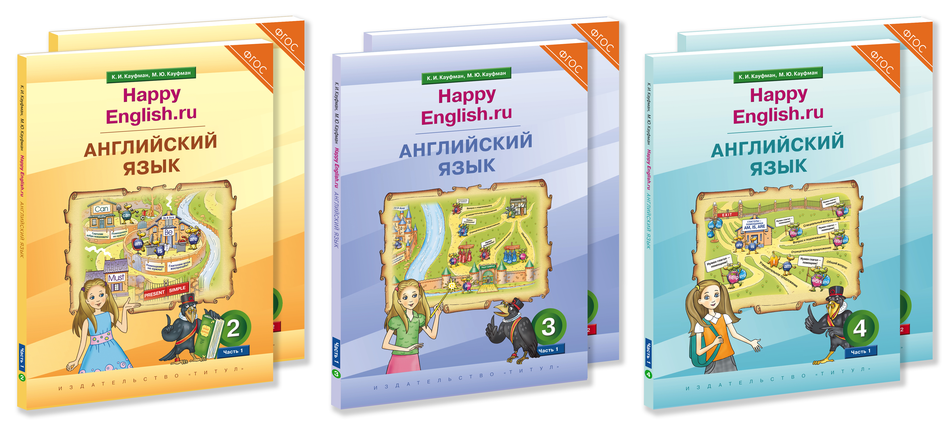
ВНИМАНИЕ! АПРОБАЦИЯ!

Slide 4
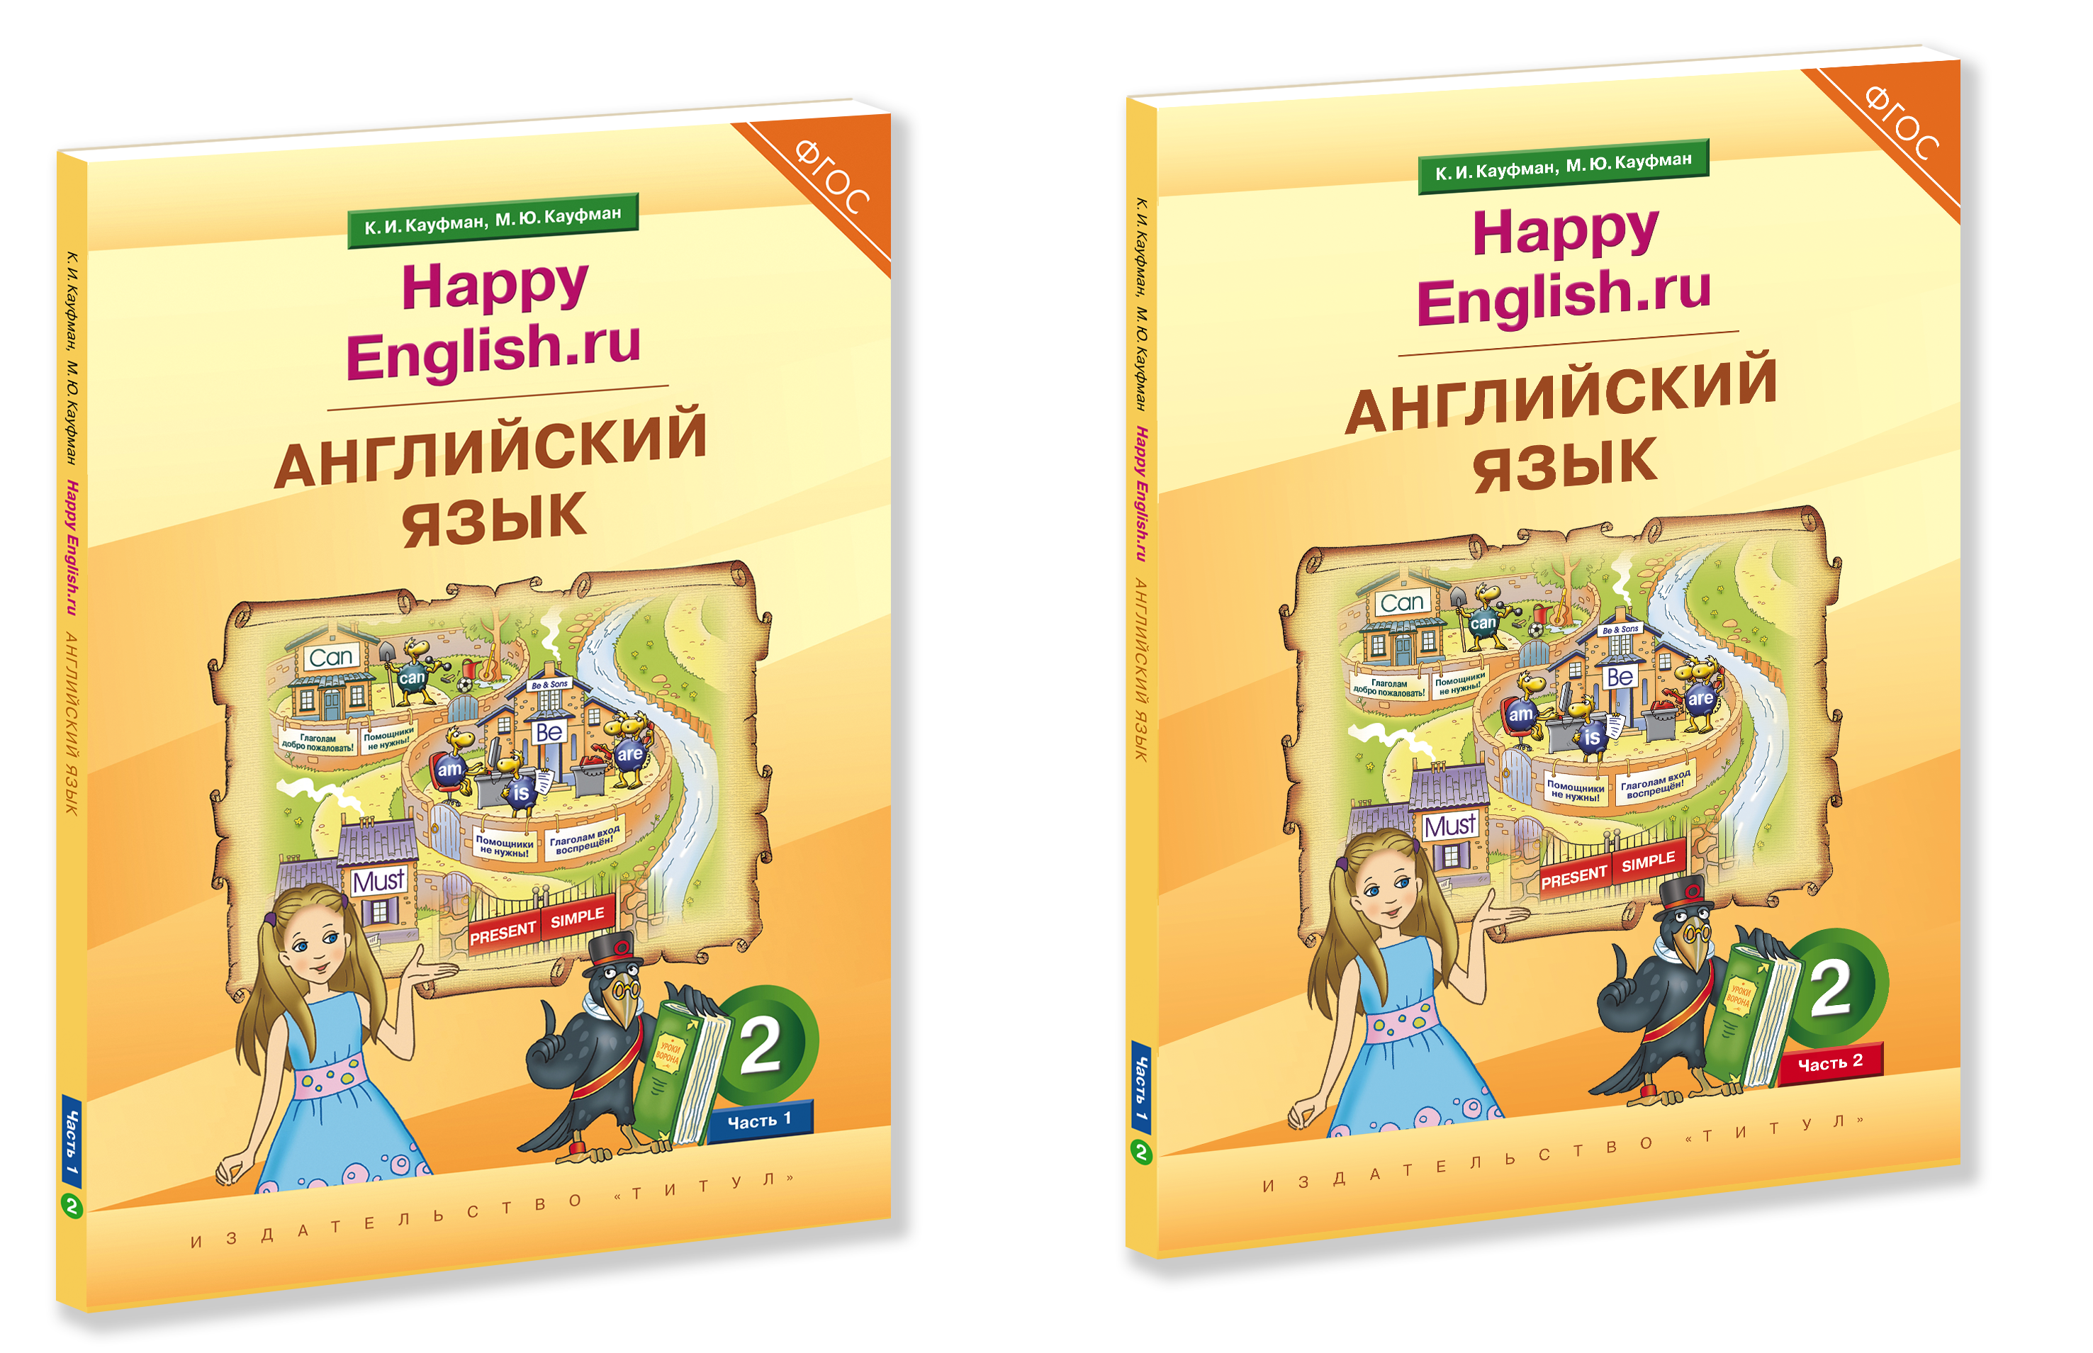

Slide 5
АКТУАЛЬНЫЕ ДОКУМЕНТЫ
Приказ Министерства просвещения Российской Федерации от 18.05.2023 № 372
"Об утверждении федеральной образовательной программы начального общего образования"
(Зарегистрирован 12.07.2023 № 74229)

Slide 6
Предметные результаты изучения предметной области "Иностранные языки" должны отражать: 1) приобретение начальных навыков общения в устной и письменной форме с носителями иностранного языка на основе своих речевых возможностей и потребностей; освоение правил речевого и неречевого поведения; 2) освоение начальных лингвистических представлений, необходимых для овладения на элементарном уровне устной и письменной речью на иностранном языке, расширение лингвистического кругозора; 3) формирование дружелюбного отношения и толерантности к носителям другого языка на основе знакомства с жизнью своих сверстников в других странах, с детским фольклором и доступными образцами детской художественной литературы.
ФГОС НОО 2009

Slide 7
Предметные результаты по учебному предмету «Иностранный язык» предметной области «Иностранные языки» ориентированы на применение знаний, умений и навыков в учебных ситуациях и реальных жизненных условиях, должны отражать сформированность иноязычной коммуникативной компетенции на элементарном уровне в совокупности ее составляющих - речевой, языковой, социокультурной, компенсаторной, метапредметной (учебно-познавательной),обеспечивать: 1) овладение основными видами речевой деятельности в рамках следующего тематического содержания речи: … говорение: …; аудирование: … смысловое чтение: …; письменная речь: … 2) знание и понимание правил чтения и орфографии, интонации … 3) овладение фонетическими навыками …; орфографическими навыками 4) использование яз. средств, соответствующих учебно-познавательной задаче, ситуации повседневного общения … 5) овладение социокультурными знаниями и умениями… 6) овладение компенсаторными умениями 7) овладение умениями описывать, сравнивать и группировать объекты и явления в рамках изучаемой тематики; 8) приобретение базовых умений работы с доступной информацией … 9) выполнение простых проектных работ, включая задания межпредметного характера … 10) приобретение опыта практической деятельности в повседневной жизни

Slide 8
Тематическое содержание речи
 | 2класс | 3класс | 4 класс
Мир моего «я». | Приветствие. Знакомство. Моя семья. Мой день рождения. Моя любимая еда. | Моя семья. Мой день рождения. Моя любимая еда._Мой день (распорядок дня). | Моя семья Мой день рождения, подарки Моя любимая еда Мой день (распорядок дня, домашние обязанности)
Мир моих увлечений. | Любимый цвет, игрушка. Любимые занятия. Мой питомец. Выходной день. | Любимая игрушка, игра. Мой питомец. Любимые занятия. Любимая сказка. Выходной день._Каникулы. | Любимая игрушка, игра Мой питомец Любимые занятия Занятия спортом Любимая сказка/ история/рассказ Выходной день . Каникулы
Мир вокруг меня. | Моя школа. Мои друзья. Моя малая родина (город, село). | Моя комната (квартира, дом). Моя школа._Мои друзья. Моя малая родина (город, село). Дикие и домашние животные._Погода. Времена года (месяцы). | Моя комната (квартира, дом), предметы мебели и интерьера Моя школа, любимые учебные предметы Мои друзья, их внешность и черты характера Моя малая родина (город, село) Путешествия Дикие и домашние животные Погода Времена года (месяцы) Покупки
Родная страна и страны изучаемого языка. | Названия родной страны и страны/стран изучаемого языка; их столиц. Произведения детского фольклора. Литературные персонажи детских книг. Праздники родной страны и страны/стран изучаемого языка (Новый год, Рождество). | .Россия и страна/страны изучаемого языка.Их столицы,достопримечательности и интересные факты. Произведения детского фольклора. Литературные персонажи детских книг.Праздники родной страны и страны/стран изучаемого языка. | Их столицы, основные достопримечательности и интересные факты Произведения детского фольклора Литературные персонажи детских книг Праздники родной страны и страны/стран изучаемого языка

Slide 9
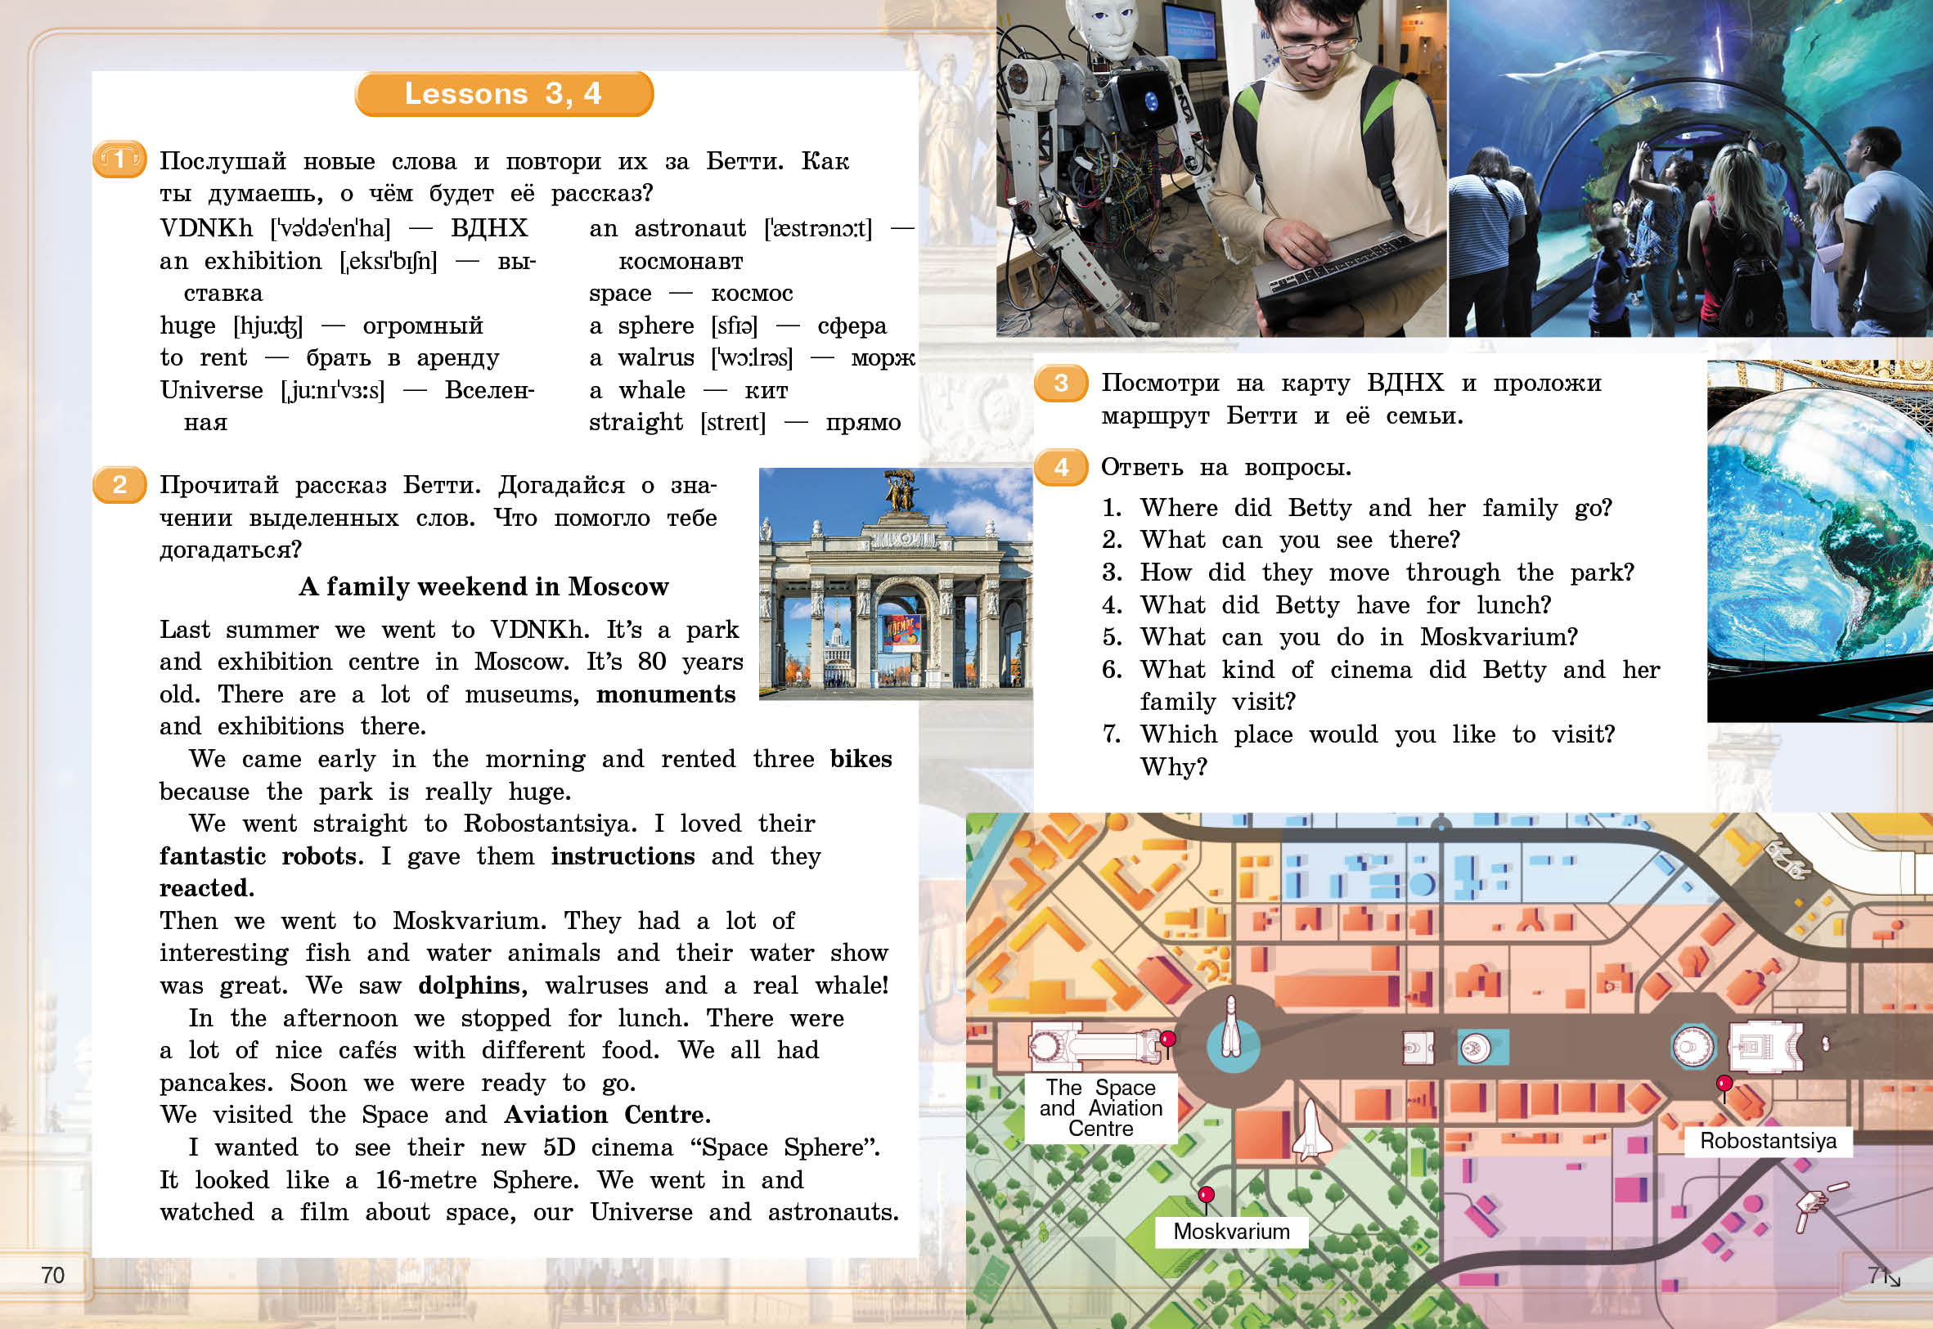

PART
2

Slide 10
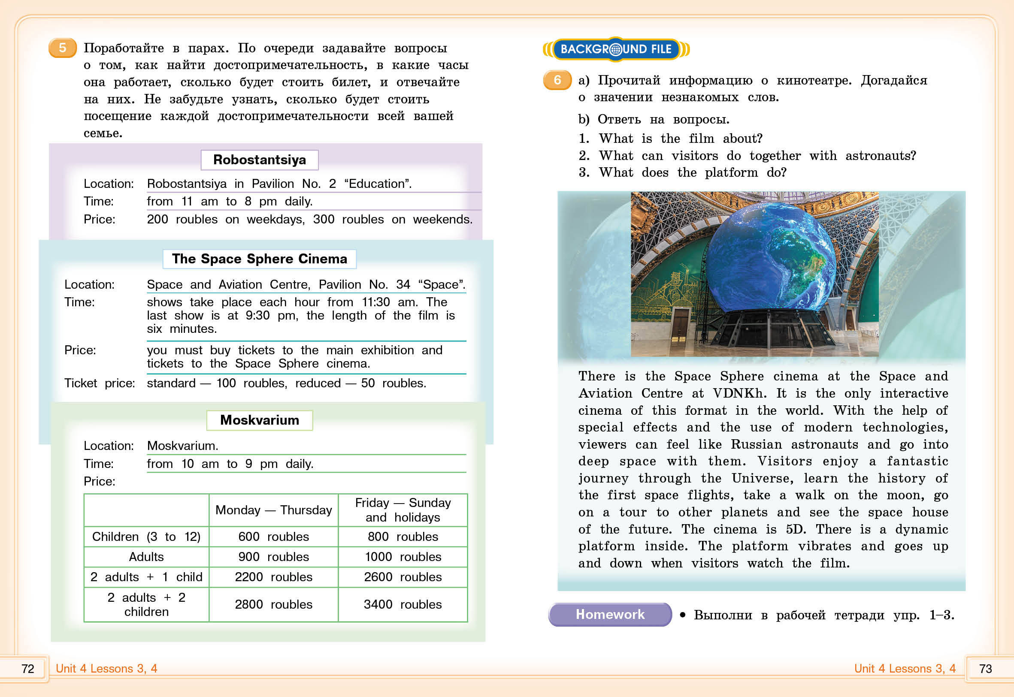
PART
2

Slide 11
Фонетическая сторона речи
Буквы английского алфавита Корректное называние букв английского алфавита
Нормы произношения: долгота и краткость гласных, отсутствие оглушения звонких согласных в конце слога или слова, отсутствие смягчения согласных перед гласными, связующее “r” (there is/there)
Различение на слух и адекватное, без ошибок, ведущих к сбою в коммуникации, произнесение слов с соблюдением правильного ударения и фраз/предложений (повествовательного, побудительного и вопросительного: общий и специальный вопросы) с соблюдением их ритмико-интонационных особенностей
Правила чтения гласных в открытом и закрытом слоге в односложных словах; согласных; основных звукобуквенных сочетаний.
Вычленение из слова некоторых звукобуквенных сочетаний при анализе изученных слов.
Чтение новых слов согласно основным правилам чтения английского языка.
Знаки английской транскрипции; отличие их от букв английского алфавита, фонетически корректное озвучивание знаков транскрипции.

Slide 12
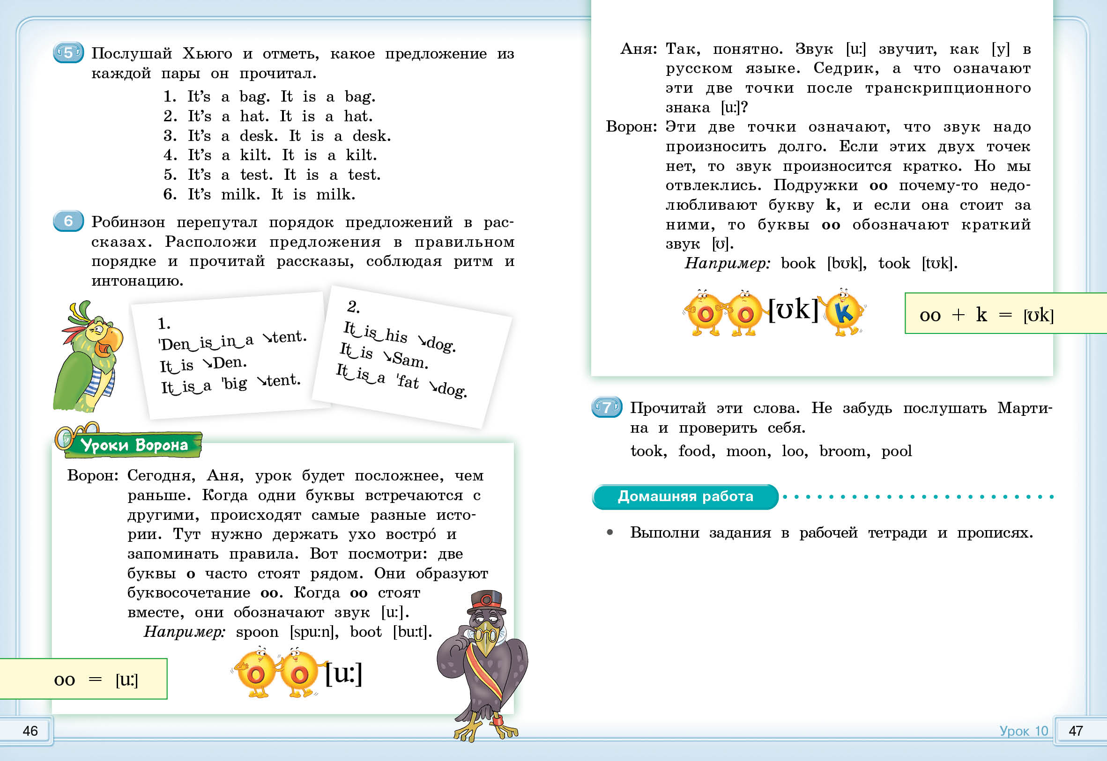

PART
1

Slide 13
PART
1

Slide 14
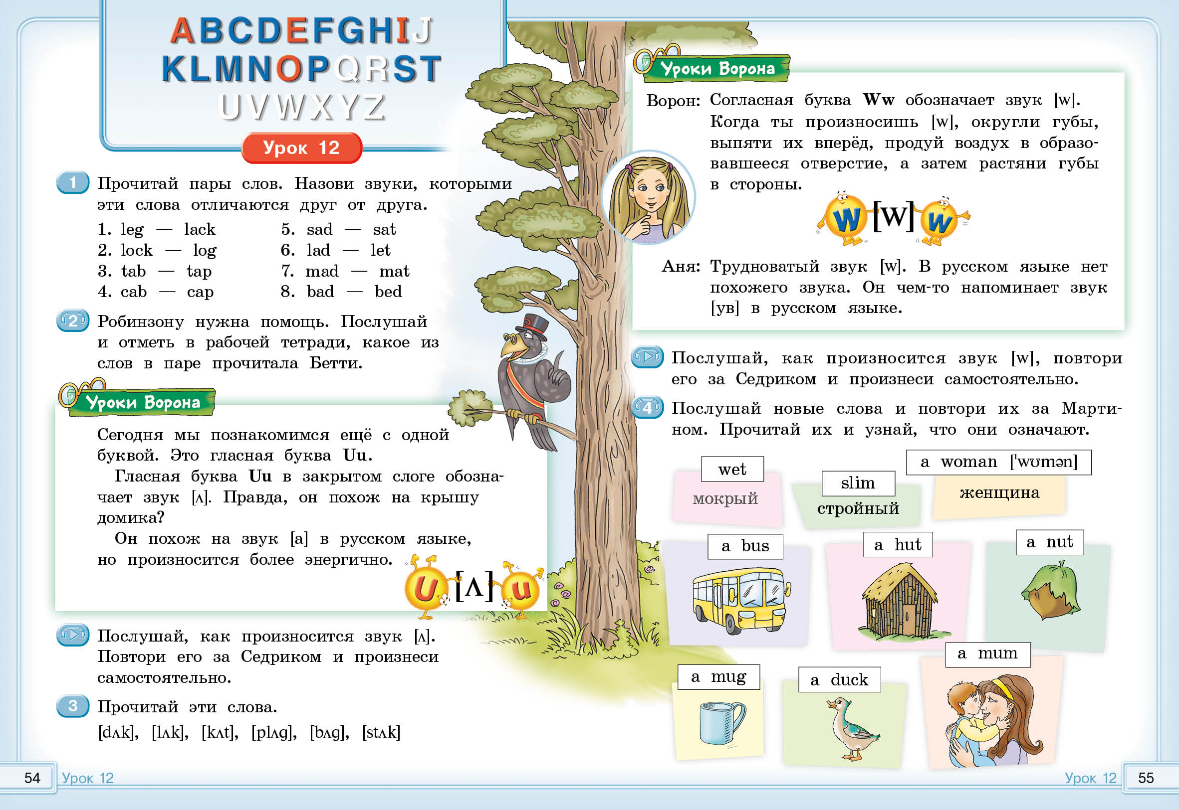
PART
1

Slide 15
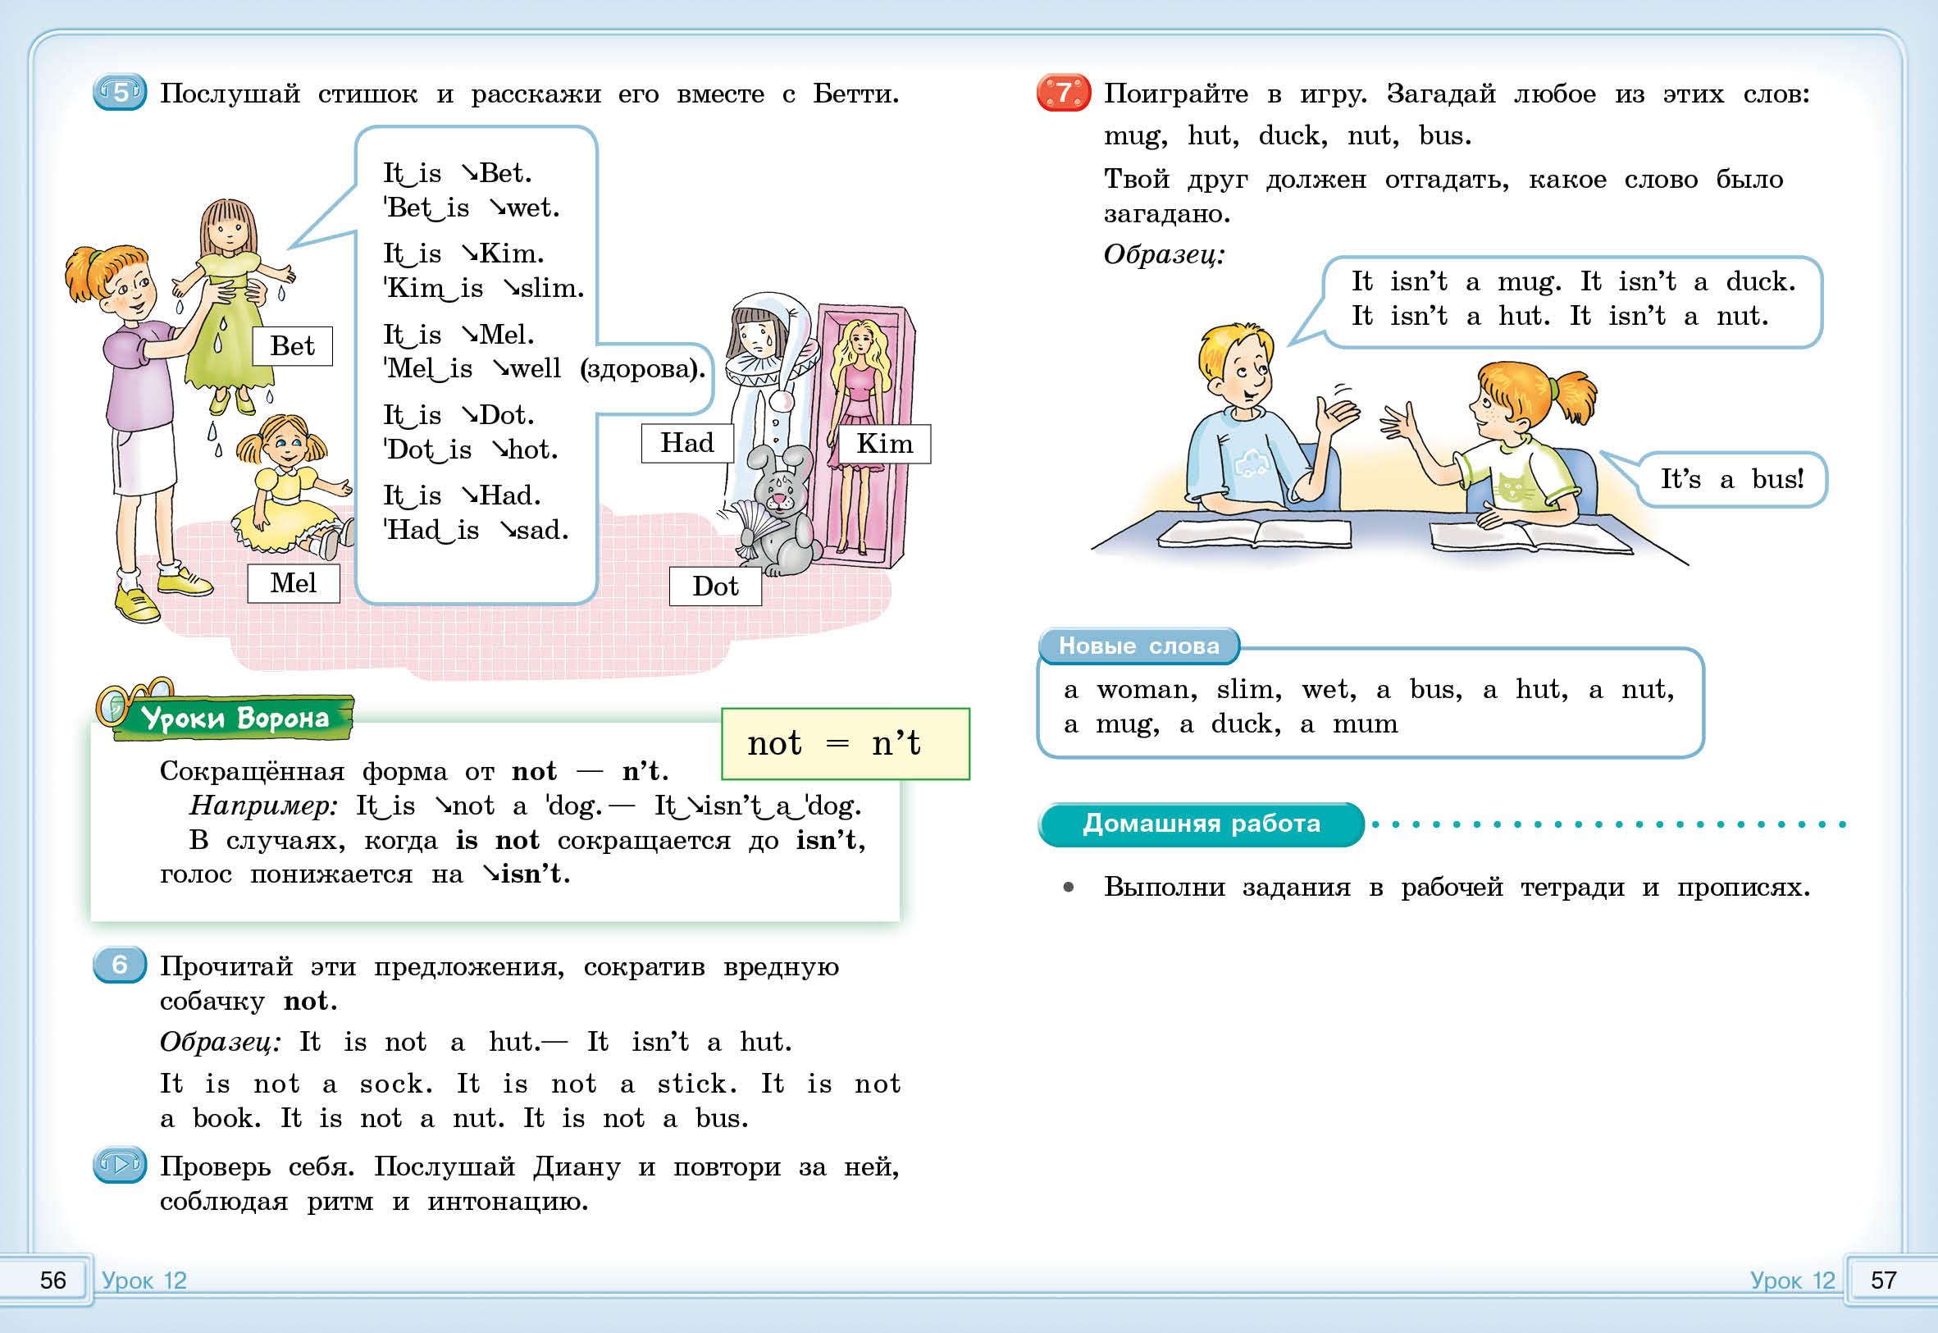
PART
1

Slide 16
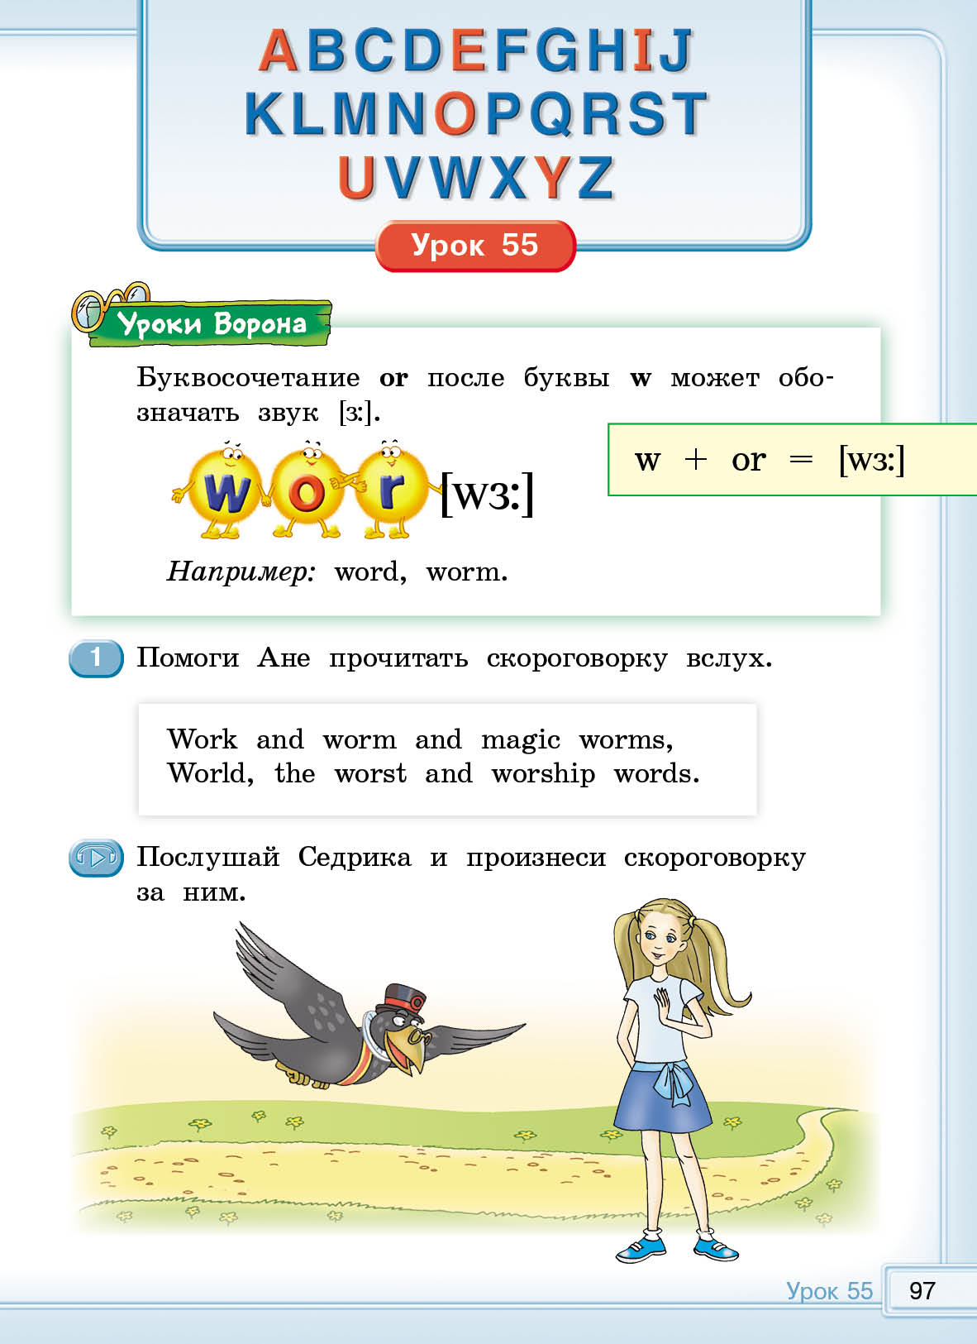
PART
2

Slide 17
Грамматическая сторона речи:
Нераспространённые и распространённые простые предложения.
Предложения с начальным It (It’s a red ball.).
Предложения с простым глагольным сказуемым (They live in the country.), составным именным сказуемым (The box is small.) и составным глагольным сказуемым (I like to play with my cat. She can play the piano.).
Предложения с глаголом-связкой to be в Present Simple Tense (My fa-ther is a doctor. Is it a red ball? — Yes, it is./No, it isn’t. )
Предложения с краткими глагольными формами (She can’t swim. I don’t like porridge.).
Побудительные предложения в утвердительной форме (Come in, please.).
Глаголы в Present Simple Tense в повествовательных (утвердительных и отрицательных) и вопросительных (общий и специальный вопросы) предложениях.

Slide 18
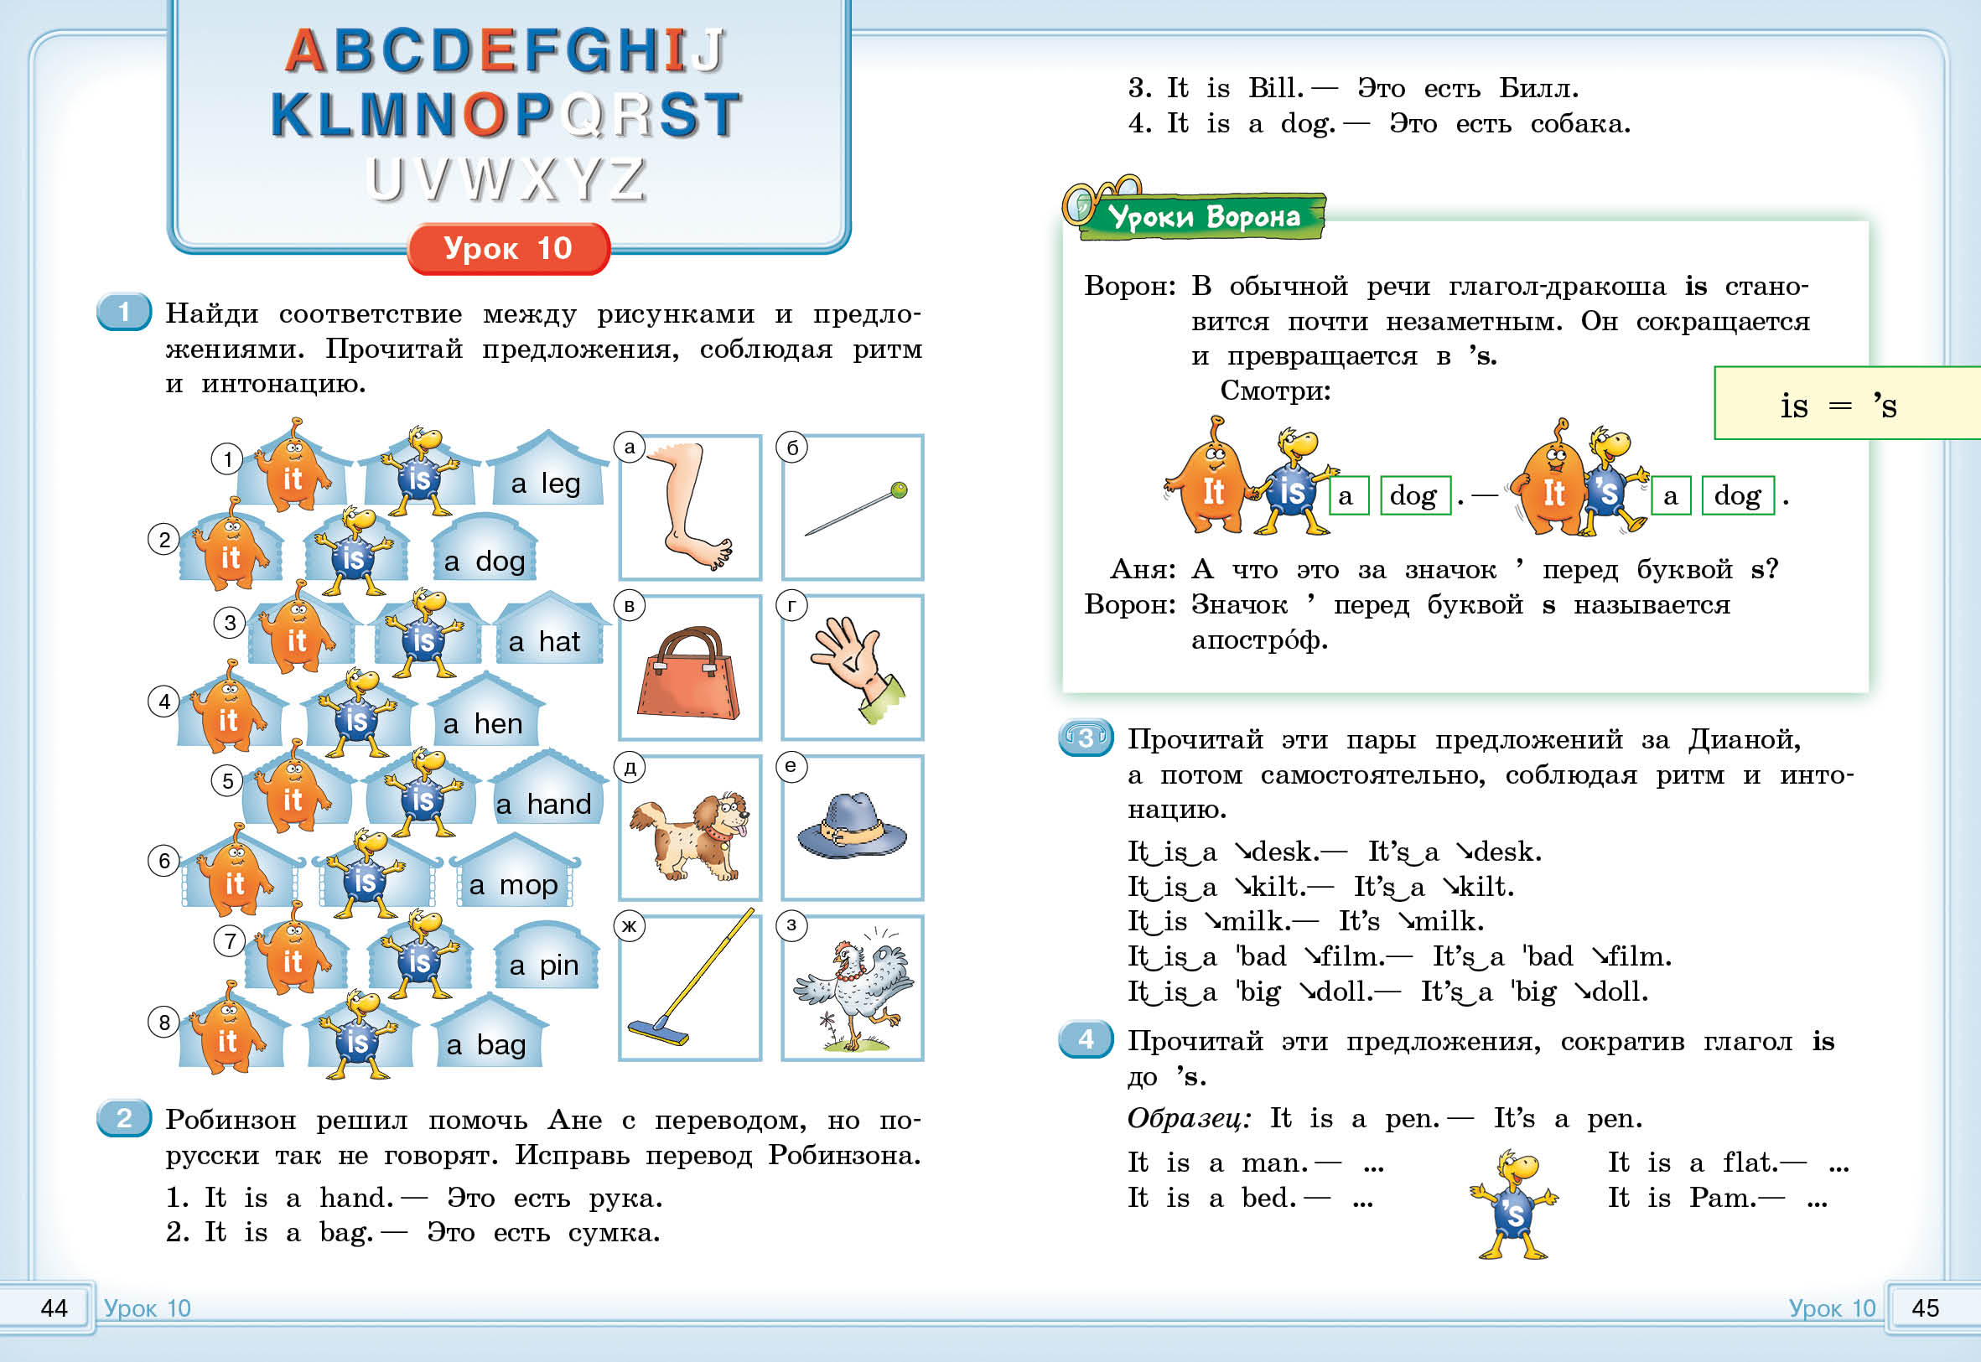
PART
1

Slide 19
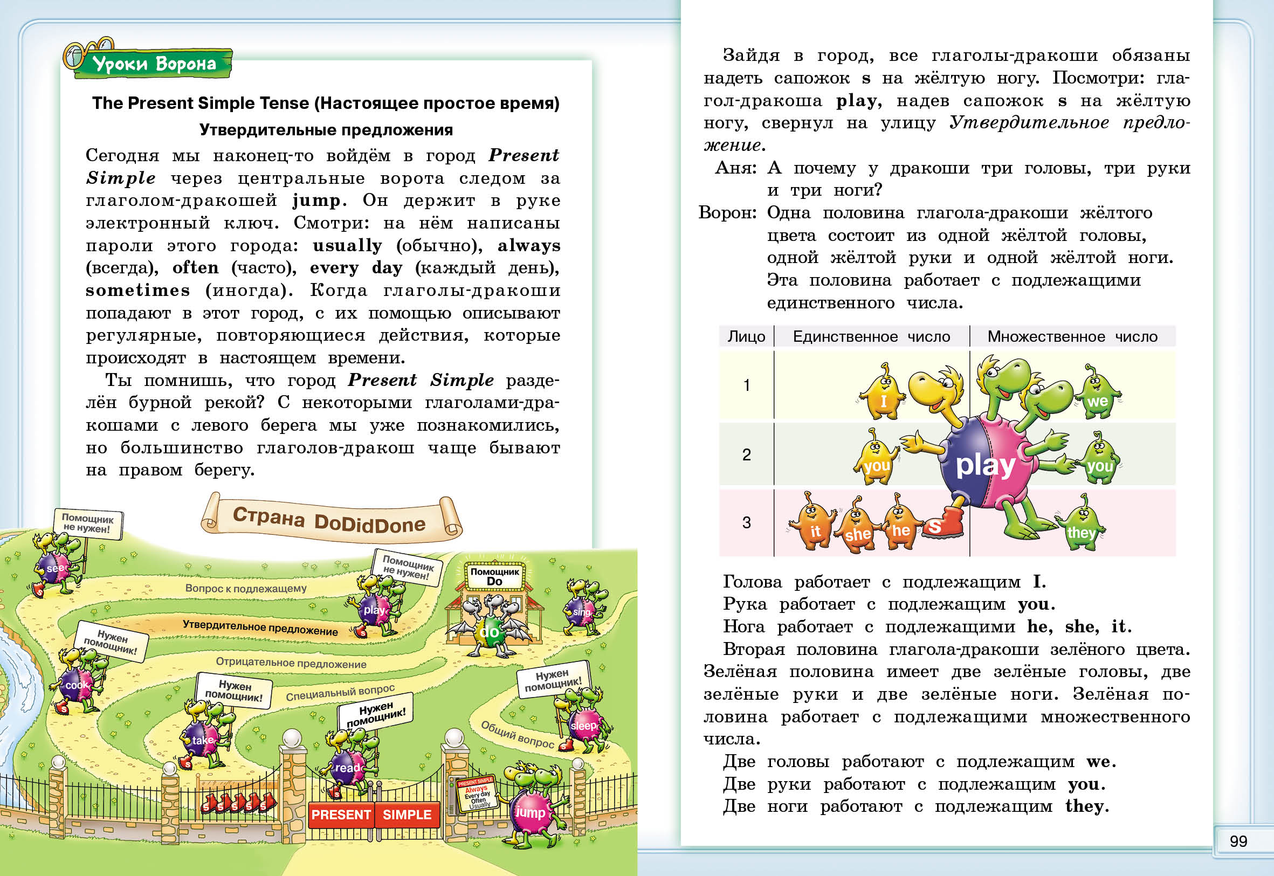
PART
2

Slide 20
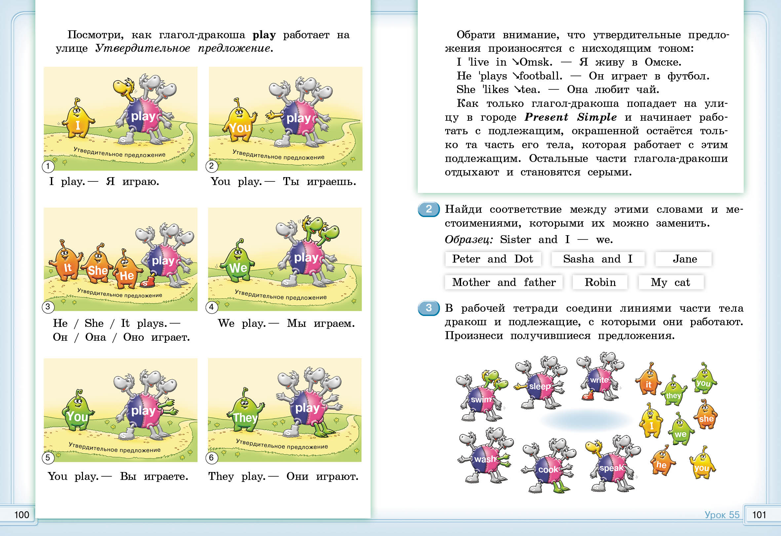
PART
2

Slide 21
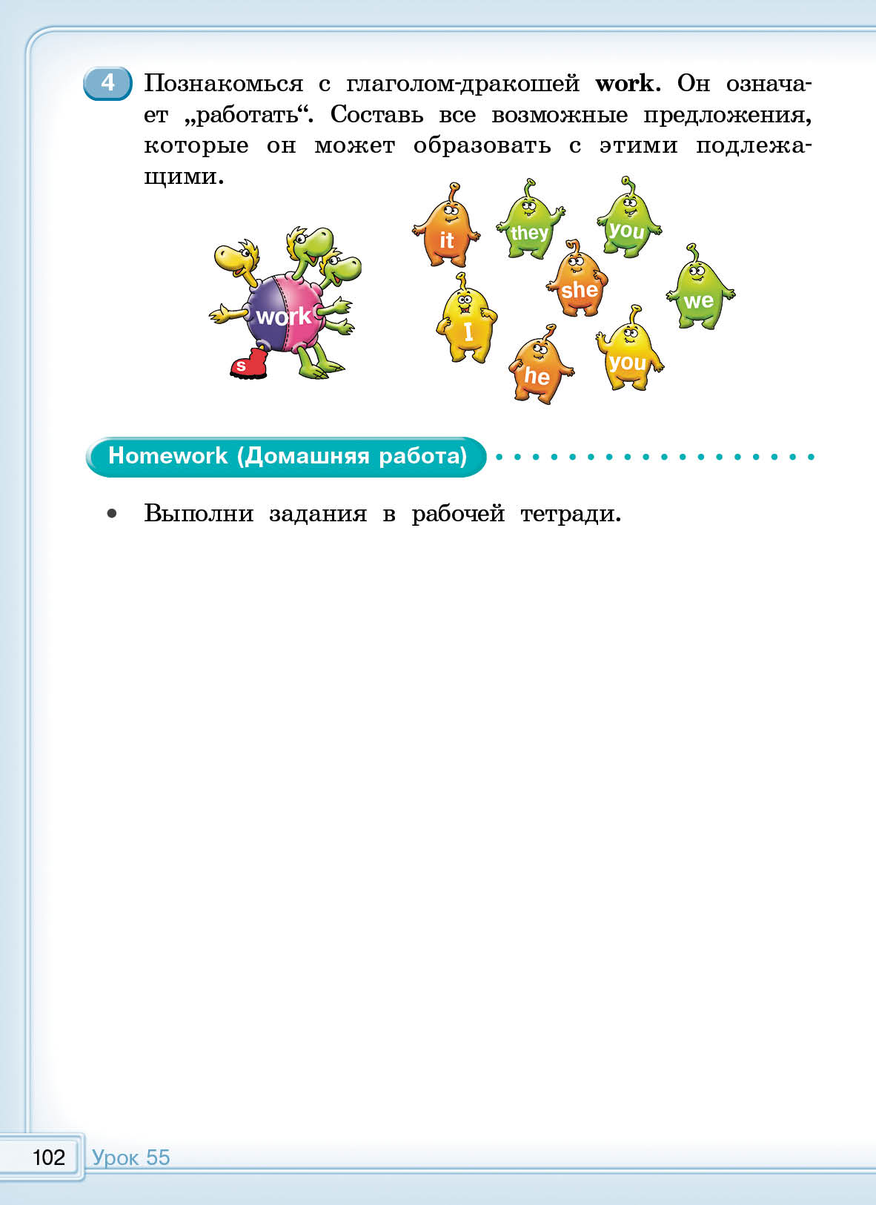
PART
2

Slide 22
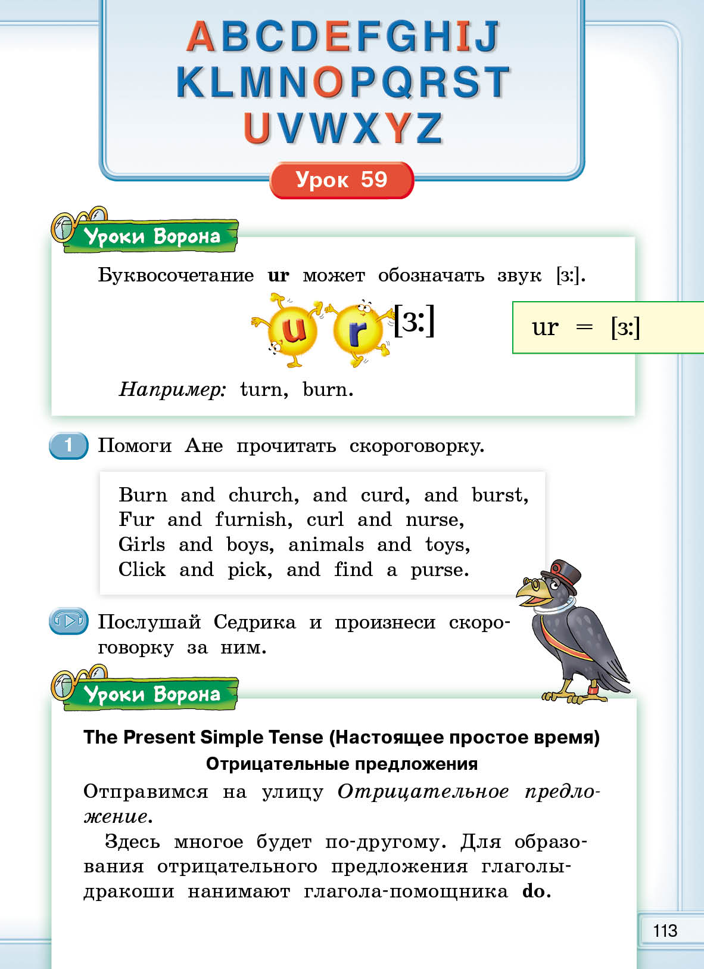
PART
2

Slide 23
ФГОС НОО 2021
Говорение
Коммуникативные умения диалогической речи:
Ведение с опорой на речевые ситуации, ключевые слова и/или иллюстрации с соблюдением норм речевого этикета, принятых в стране/странах изучаемого языка:
диалога этикетного характера: приветствие, начало и завершение разговора, знакомство с собеседником; поздравление с праздником; выражение благодарности за поздравление; извинение;
диалога-расспроса: запрашивание интересующей информации; сообщение фактической информации, ответы на вопросы собеседника.
Коммуникативные умения монологической речи.
Создание с опорой на ключевые слова, вопросы и/или иллюстрации устных монологических высказываний: описание предмета, реального человека или литературного персонажа; рассказ о себе, члене семьи, друге и т. д.

Slide 24

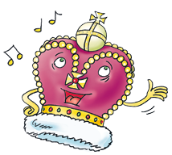


5 Послушай песенку ответы на вопросы.
What is Polly?
короны
и выбери
правильные
a) a crown b) a girl c) a magic wand
How old is the crown?
  five years old
  one hundred (сто) years old
  three hundred (триста) years old
Where is the crown from?
  London b) Russia c) Scotland
6 Прочитай текст песенки короны
и в рабочей тетради запиши вопросы, которые она задала Ане.
Пропой песенку вместе с короной.
Помоги Ане рассказать короне о себе.
Расскажи короне о себе. Представь короне друга.
своего
Домашняя работа
Hello! I’m a crown. I’m clever and funny, My name is Polly.
Hello! I’m a crown,
And what’s your name, girl?
I’m three hundred years old. It is true And how old, how old, how old are you?
Hello! I’m a crown. I’m clever and funny, London is my home.
Hello! I’m a crown,
And where are you from?
I’m three hundred years old. It is true! And how old, how old, how old are you?
Выполни задания в рабочей тетради.
(правда)!
36 Урок 39
Урок 39 37
HEru2SB2_2019.indb 36-37
06.02.2020 15:01:02

Slide 25



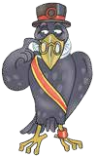








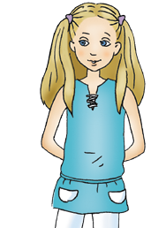
82 83
I haven’t got a big table
My teacher hasn’t got a son
a) Сделай эти предложения вопросительными. Прочитай, что у тебя получилось, обращая вни- мание на интонацию и ритм.
He has got a present for Mum.
She has got a good book.
My granny has got a cow.
I have got a toy.
They have got sweets.
This rabbit has got a carrot.
The boy has got a kite.
The gnome has got his gold.
b) Послушай Седрика и проверь себя.
3 Послушай новые слова и выражения и повтори их за волшебной палочкой.
2
Урок 50
The Present Simple Tense (Настоящее простое время)
Конструкция have got / has got
Общие вопросы
Порядок слов в общих вопросах следующий:
Have + подлежащее + got + второстепенные члены предложения + ?
 Have you got a sister? —  Yes, I have. /
 No, I haven’t.
Has Sveta got a sister? —  Yes, she has. /
 No, she hasn’t.
Обрати внимание, что общие вопросы произ- носятся с восходящим тоном, а ответы —
с нисходящим тоном.
Excuse me! — Извините!
Good morning! — Доброе утро!
Good afternoon! — Добрый день!
1
Аня забыла, как составлять вопросы. Помоги ей, поставь в конце предложений вопросительные знаки или точки.
They have got a flat in Moscow
My granny hasn’t got a computer
Have you got a brother
Has he got a sister
Have we got a plan
Good evening! — Добрый вечер!
to answer — отвечать a question — вопрос
What is it? — зд. В чём дело? Here you are! — Вот, пожалуйста! a project — проект
82 Урок 50
Урок 50 83
HEru2SB2_2019.indb 82-83
06.02.2020 15:03:16

Slide 26


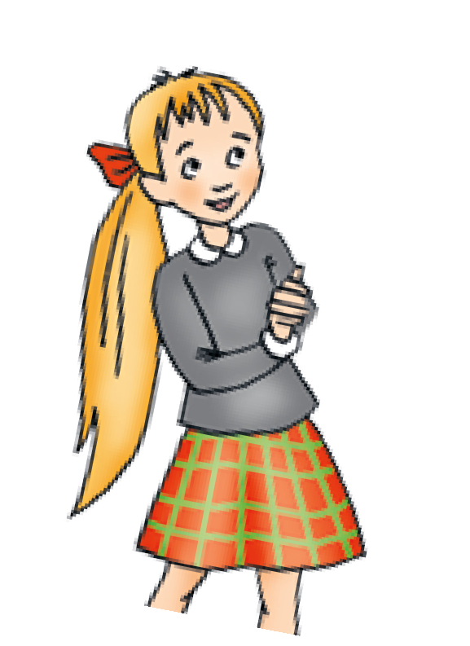




4 Аня и Бетти гуляли по улице, когда к ним об- ратилась незнакомая девочка. Прочитай разговор и скажи, о чём попросила девочка.
“Can you open the door?”
“Can you answer these questions?”
“Can you sing a song?”
Girl: Good afternoon! Betty: Good afternoon!
Girl: Excuse me! Can you help me, please?
Betty: What is this?
Girl: Can you answer these questions for me? This information is for my school project.
Betty: Oh, yes. We can help you. Where are your questions?
Girl: Here you are.
6 Помоги Ане ответить на вопросы анкеты. Допиши её ответы.
What is your name? — Anya Korolyova Where are you from? — Moscow, Russia How old are you? — 8
Are you a pupil? — Yes, …
Have | you | got | a | big family? — No, …
Have | you | got | a | brother? — No, …
Have | you | got | a | sister? — No, …
Have | you | got | a | pet? — Yes, …
Has your family got a car? — No, What colour is the car? — …
7
Поиграйте в интервьюеров. Подготовьте несколько анкет и начинайте опрашивать своих однокласс- ников и записывать их ответы. Не забудьте извиниться за беспокойство и поздороваться.
Побеждает тот, кто соберёт наибольшее количе- ство информации.
5
Прочитай вопросы и посмотри, как Бетти заполнила анкету.
What is your name? — Betty Dillon Where are you from? — London, UK How old are you? — I am twelve Are you a pupil? — Yes, I am
Have you got a big family? — Yes, I have Have you got a brother? — Yes, I have Have you got a sister? — No, I haven’t Have you got a pet? — No, I haven’t
Has your family got a car? — Yes, it has
Домашняя работа
Выполни задания в рабочей тетради.
What colour is the car? —
It’s blue
84 Урок 50
Урок 50 85
HEru2SB2_2019.indb 84-85
06.02.2020 15:03:20

Slide 27




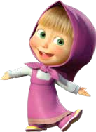



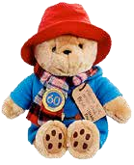
4 Друзья Ани прислали ей на день рождения по- дарки. Они купили для неё игрушки, которые нравятся им самим, и отправили их вместе
с открытками. Послушай тексты открыток и отметь игрушки, которые получила Аня.
Hello,
Here Masha clever.
Ann!
is my is from
present. It’s
Russia. She is very She is friends with a big bear is very and
with
Masha.
Barbie Monopoly
, Paddington Bear , Lego ,
, Masha
kind play
bear. The
5 Прочитай тексты открыток и ответь на вопросы.
Who lives in London?
Who wants to play with the bear?
Who wants to visit his aunt?
Who gives a teddy bear?
Who gives Masha?
lazy. Masha the bear.
wants to
Happy Olga
Birthday!
6 Добавь в эти предложения
What, Where, Who.
… does Paddington live?
… lives in Russia?
… does Masha want?
… does Paddington want?
… likes jam?
вопросительные
слова
Hello, Ann!
My favourite toy is a teddy bear. His name is Paddington. He is from Peru. He’s got a red hat. He likes jam. He lives in London. He wants to visit his aunt Lucy.
Happy Birthday! Vera
Homework
Выполни задания в рабочей тетради.
134 Урок 64
Урок 64 135
HEru2SB2_2019.indb 134-135
06.02.2020 15:06:45

Slide 29









Наши
социальные сети

